Slide 1
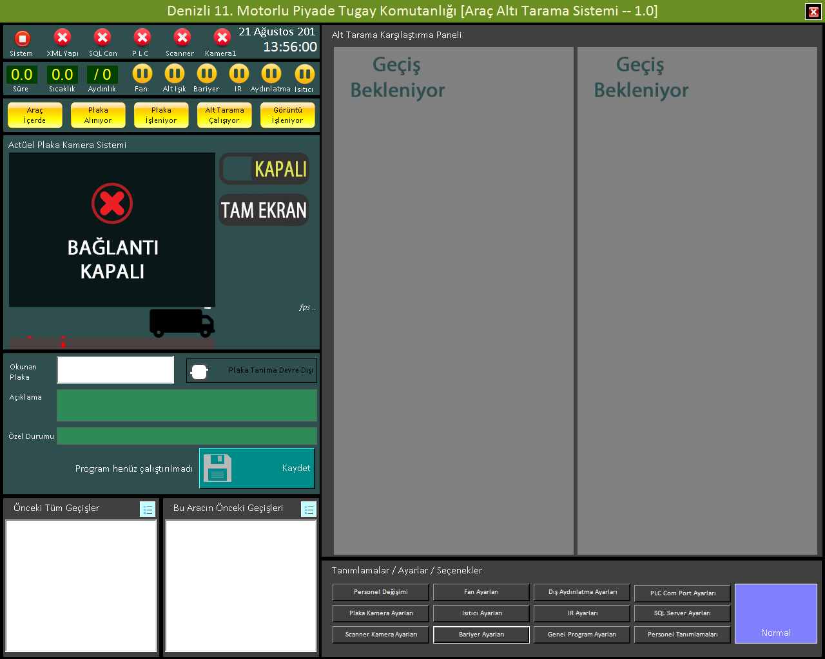

Araç Altı Tarama ve Görüntüleme Otomasyon sistemi

Slide 2
Araç Altı Tarama ve Görüntüleme Otomasyon sistemi nedir ?
* Yüksek güvenlik ve güvenliğe önem veren Askeri birlikler, askeri alanlar,
nizamiyeler, siteler, kamu kurum ve kuruluşların giriş noktaları, kapalı açık
otopark alanlarında kullanılmak üzere tasarlanmış tamamen yerli ve
milli yazılımlar ile dizayn edilmiş, 3 yıl gibi bir sürede argesi tamamlanmış
elektronik ve fiziki güvenlik sistemlerine entegre edilebilen komple
güvenlik paketidir. Bu sistem ile beraber plaka okuma ve bariyer açma
aşamalarıda çalıştırılabilir.

Slide 3
Araç Altı Tarama ve Görüntüleme Otomasyon sisteminin faydaları nelerdir?
*Sistemin ana amacı öncelikle insan ve kurum güvenliğidir.
*Bu sistem sayesinde araç giriş ve çıkışlarında geçiş aşamasında aracın
altını görüntüleyerek operatörün ekranına temiz bir görüntü sağlar.
*Alınan görüntü sayesinde aracın altında yabancı bir unsur olup olmadığı
kontrol edilir. Alınan görüntü ile birlikte aracın plakası, aracın ön sürücü
mahalinden alınan görüntü ile veri tabanına tarih ve zaman damgası ile
kayıt edilir.
*Aracın altında patlayıcı yada zararlı bir obje var ise operatör tarafından
aracın içeri alınması engellenir.

Slide 4
Araç Altı Tarama ve Görüntüleme Otomasyon sisteminin faydaları nelerdir?
*
Sistem üzerinde kayıt edilen araç görüntüleri ile o andaki mevcut görüntüler operatör tarafından karşılaştırılır.
* Aracın alt görüntüsü temiz ise bariyer açılarak aracın geçişi sağlanır.
*Araç geçiş bilgileri sistem üzerinden kayıt altına alındığından dolayı istenildiği zaman “Raporlanabilir.”
* Farklı giriş noktalarına kurularak, tek bir ekran üzerinden sistem online olarak kontrol edilebilir.

Slide 5
Güvenlik açıkları nasıl ortaya çıkar ?
Askeri alanlar, kamu kurum ve kuruluşlarına yapılan bombalı saldırılara bakıldığında, genelde daimi personel olan kamu çalışanlarının araçları ile eylemler gerçekleştirilmiştir. Açıklamak gerekirse mesai saatleri haricinde dışarı da olan personel araçlarının alt kısmına patlayıcı unsur yerleştirilerek
askeri alanlara (tugay, alay,ordu ve nizamiye girişleri, kamusal alanların girişleri) girmesi beklenmektedir. Nizamiye alanın da fark edilmeyen araç altındaki zararlı obje saldırı yapılacak noktaya ulaştığında patlatılmaktadır.
İşte tam olarak bu açıkları gördükten sonra Metropol tarafından bu sistem yapıldı.

Slide 6
Araç Altı tarama ve görüntüleme sistemi temel ve teknik özellikleri.
* Sistem, sql, plc, scaner ve temel kamera bağlantılarının durumları ekranda yer alır
* Her türlü sistem plc panosu üzerine bağlı konvansiyonel olarak elle de aç/kapat şeklinde çalıştırılabilir
* Sistem bağlı unsurların tümünü denetler ve ayarları gereği otomatik olarak çalıştırır
* Ayarlardan otomatiğe alınmayan bileşenler/işlemler kontrol masasından ve/veya pano üzerinden elle çalıştırılabilir
* Sisteme bağlı izleme kamerası sistemi izler, canlı görüntü alınır.
* Ortam aydınlık ve kuyu (kamera kuyusu) sıcaklığı anlık izlenir. Donma vs. durumlarından korumak amaçlı izlenir
* Araç gelişi otomatik algılanır ve sistem o araç için start olur
* Sistem aşamaları kokpit ekranda görüntülenir
* Plaka okuması (gerekli ise) yapılır. Tespit edilen plana manuel düzenlenebilir.
* Plakanın geçmiş hareketlerinin listesi ekrana verilir
* Tüm geçişler ayrıca listelenir.
* Aracın önceki geçiş tarama bilgisi ve anlık taraması ekrana verilir
* Plakadan otomatik geçiş kararının alınması
* Araç ağırlığına göre geçiş kararı veya engelleme
* İşlem-Personel logları

Slide 7
Araç Altı tarama ve görüntüleme sistemine bağlı komponentler
Plaka okuma kamerası
Genel ortam kamerası
Normal aydınlatma
IR aydınlatma
Alt tarama kamerası
Yanaşma algılama ve hız tespit sistemi
Kuyu içi ve ortam sıcaklık ölçümleri
Kuyu içi ısıtma sistemi
Akrelik panel (kuyu üstü kapatma) temizleme sistemi (hava kompresörlü)
Bariyer sistemi (Sisteme entegre)
Alt tarama sistemi
Otomasyon sunucusu ve izleme bilgisayarları ekranları

Slide 8

Operatör kullanıcı ekranı, tek ekranda bürün operasyonları yönetebilir.

Slide 9
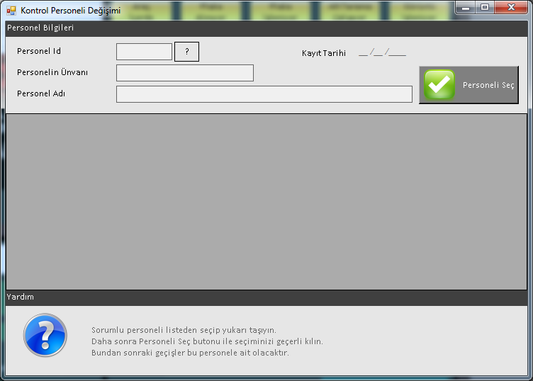
Operatör kullanıcı değişim ekranı

Slide 10
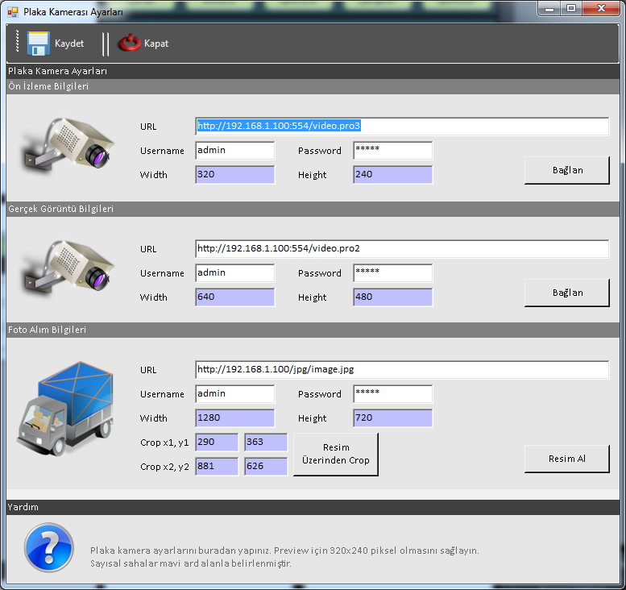
Plaka okuma sistemi kamera ayarları ekranı

Slide 11
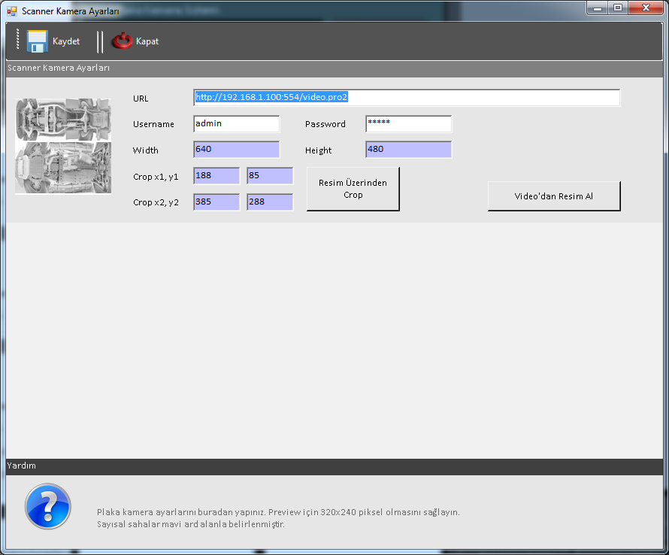
Scanner Kamera Ayarları ekranı ( Araç altı kamera)

Slide 12
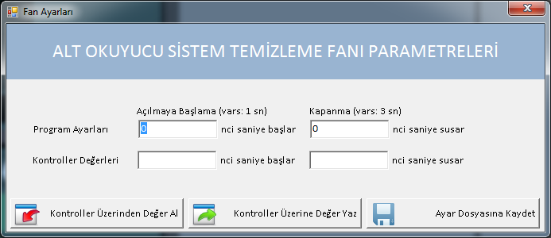
Alt okuyucu sistemi, Isıtıcı çalışma Parametleri

Slide 13
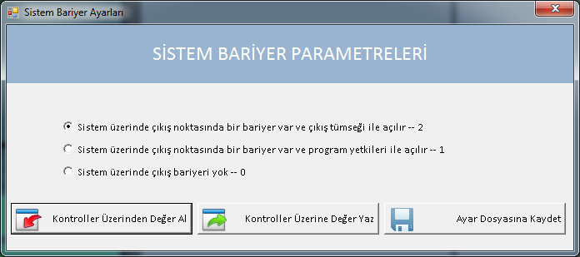
Sisteme dahil edilen bariyer, loodbroker, kapı tanımı parametreleri ekranı

Slide 14
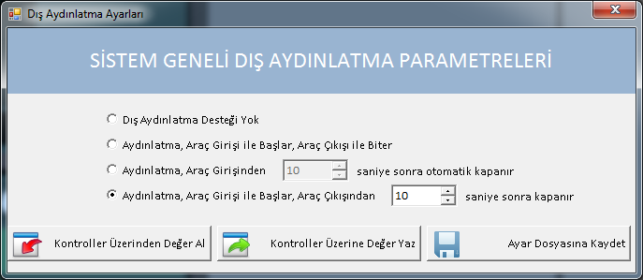
Sistem geneli dış aydınlatma parametreleri tanım ekranı

Slide 15
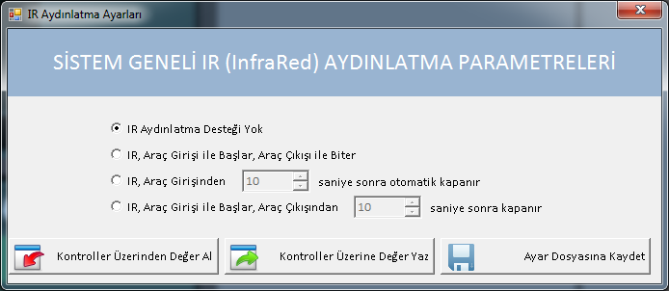
Sistem geneli Ir (InfraRed) aydınlatma parametreleri tanım ekranı

Slide 16
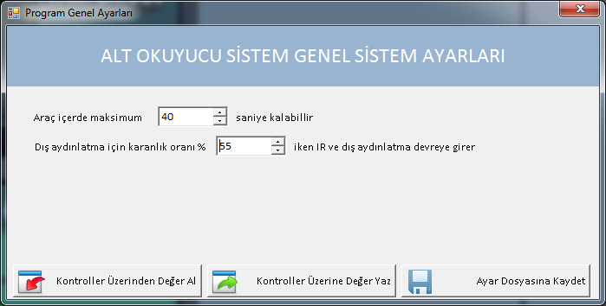
Program genel ayarları ekranı

Slide 17
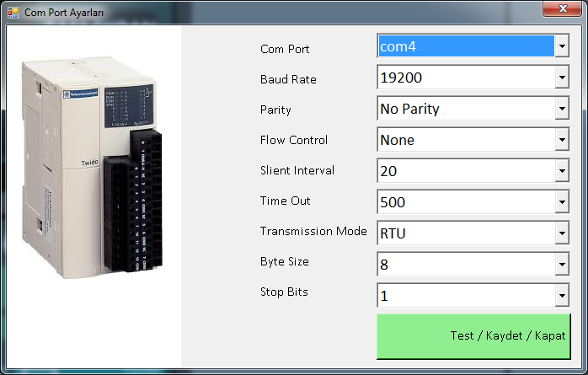
Otomasyon Panosu ile haberleşme ayarları ekranı (PLC)

Slide 18
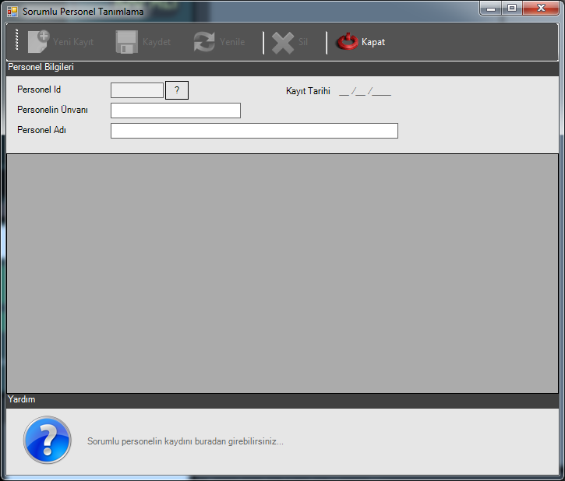
Otomasyon kullanacak olan personel tanımlamaları ekranı

Slide 19
Teşekkürler;
Soru ve öneriler
İsmail DAĞCI
Genel Koordinatör
0 549 522 5222
İsmail@metropol.com.tr

